Slide 1

基于多任务的涌现语言研究
汇报人：沈雯杰
2023/12/11
Notes:
强调多任务，可以不强调多智能体
基于多任务的涌现语言研究？

Slide 2
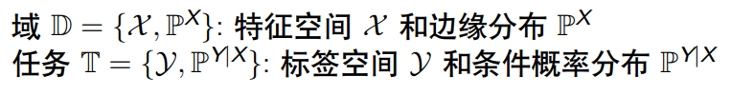
多任务
[1]
在这里，我们关注的是标签空间。对于我们的实验场景来说，不同的动作空间对应任务的不同。
如果把定位任务和移动任务分开来看，定位任务的标签空间是对房间的预测，移动任务的标签空间是移动动作，是两个任务
如果将定位任务和移动任务作为组件，合并到多轮定位任务上看，多轮定位的最终标签空间就是对房间的预测，是一个任务。同理合并到导航任务上看，导航任务的最终标签空间是移动动作，是一个任务。
我们定义的多任务目前设想的任务列表有：
导航任务：Agent B指引Agent A走到目标位置
开门任务：Agent B指引Agent A打开目标门
推箱子任务：Agent B指引Agent A推箱子到目标位置
….
形式化完整的 比如我们的任务中标签空间，条件概率分布都是什么
导航任务可以分为两个辅助任务：定位和移动
Notes:
以通过手机加速度计预测用户手写字符这个应用为例，不同的边缘概率分布可能来自于不同的人、写法、使用设备等等，这些因素的不同会带来不同的任务
所谓特征空间的不同是指任务输入X具备不同的特征项而不是特征值。这一点很好理解，例如，同样是性别识别，我们可以通过声音判断，也可以通过图像判断，当然也可以通过声音和图像的输入一起来判断，
不同的预测函数对应的是不同的条件概率分布
[1] Qiang Yang et al. “Transfer Learning”. In: China Machin Press (2020), pp. 19–28

Slide 3
单任务-多任务
从单任务到多任务的困难可以分为两个方面
模型：
如何在任务之间共享模型参数，既可以保留每个任务的特征，又要学习任务间的泛化表示。对于我们的实验来说，我们需要涌现语言在任务间一致，否则可能会出现词表大小需要成倍增加的问题
训练：
Loss差异大：会导致任务的不平衡，在某个任务上表现好，在其他任务上表现很差
梯度更新冲突：会导致模型在多个任务下表现反而不如单任务好
收敛速度不一致：会导致有的任务已经过拟合的时候，有的任务还没有收敛
Notes:
[2]Ma, Jiaqi, et al. "Modeling task relationships in multi-task learning with multi-gate mixture-of-experts." Proceedings of the 24th ACM SIGKDD international conference on knowledge discovery & data mining. 2018.
[3] Sanh, Victor, Thomas Wolf, and Sebastian Ruder. "A hierarchical multi-task approach for learning embeddings from semantic tasks." Proceedings of the AAAI Conference on Artificial Intelligence. Vol. 33. No. 01. 2019.
[4] Sun, Tianxiang, et al. "Learning sparse sharing architectures for multiple tasks." Proceedings of the AAAI conference on artificial intelligence. Vol. 34. No. 05. 2020.
[5] Kendall, Alex, Yarin Gal, and Roberto Cipolla. "Multi-task learning using uncertainty to weigh losses for scene geometry and semantics." Proceedings of the IEEE conference on computer vision and pattern recognition. 2018.
[6] Yu, Tianhe, et al. "Gradient surgery for multi-task learning." Advances in Neural Information Processing Systems 33 (2020): 5824-5836.
[7] Liu, Shikun, Edward Johns, and Andrew J. Davison. "End-to-end multi-task learning with attention." Proceedings of the IEEE/CVF conference on computer vision and pattern recognition. 2019.

Slide 4
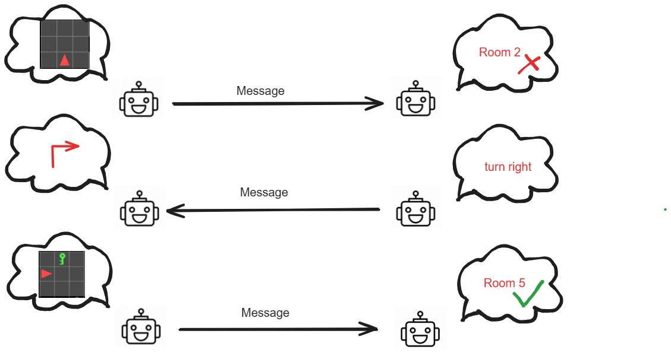
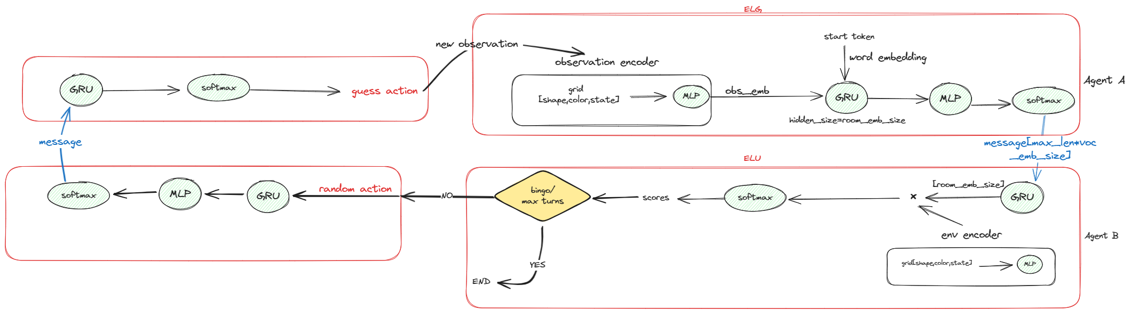
模型
Notes:
掩码，（开门，推箱子，。。。）动作空间 第一个任务（1，0，0.。。）第二个任务（0，1，0。。。）。。。
可能不是多任务。而是多环境。，在不同环境下实现同一个任务
对动作有个回应，怎么告诉b我做了这个动作
多任务体现在虽然用了两个模型，但是用这两个模型分别训练了定位和移动任务，之后再用到其他任务中
这里对语言的描述模型是共用的，对动作的用“掩码”方式来共用？

Slide 5
问题
定位任务准确率极低
局部观测到的环境信息不足以猜测正确
对话历史没有共享
两个任务收敛速度差异大
Notes:
准确率没有比随机的高多少
1.环境信息不足，最大动作步数可能不够
2.对话历史可能得加入关于动作的对话历史
两个智能体的理解和生成模块不一样，会不会生成不一致的语言
定位在10000多都没收敛，移动在500就收敛了
根据不确定性赋值权重，表示任务难易程度

